Slide 1
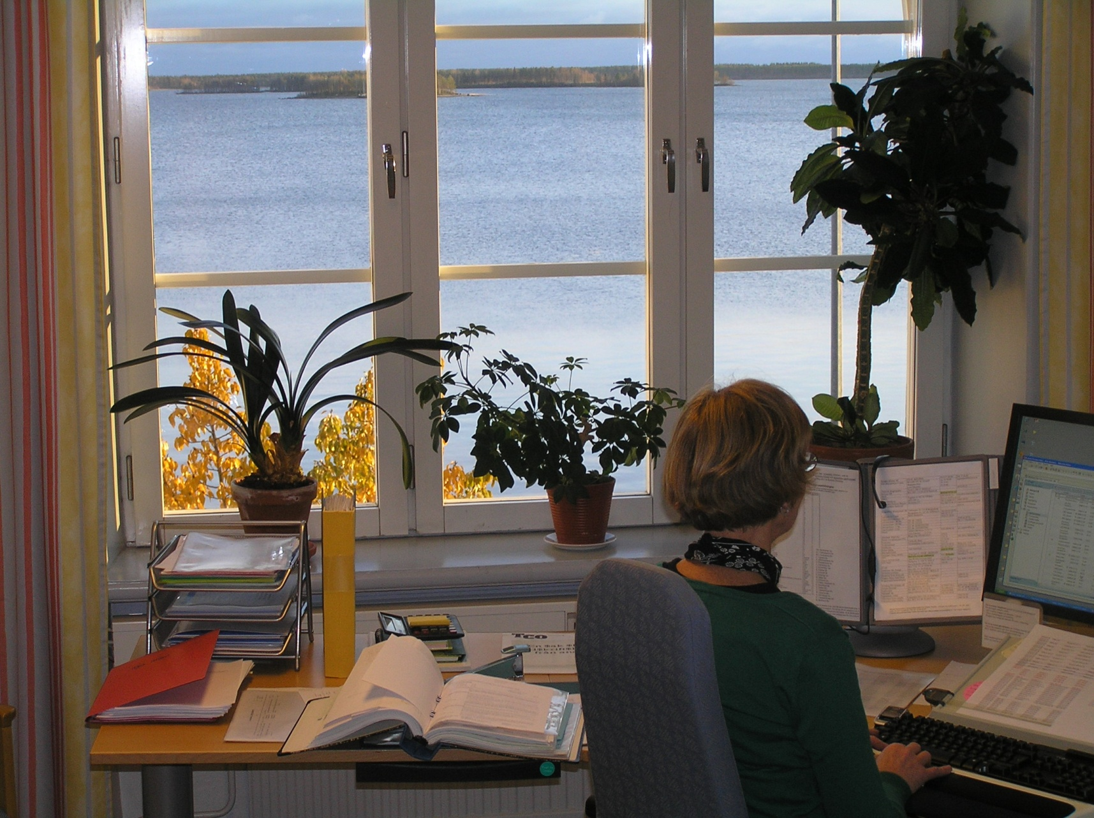
Hur kan tillståndsprocesserna optimeras? Åsa Persson, Bergsstaten. Nordic Publishing, Stockholm den 30 januari 2012.

Slide 2
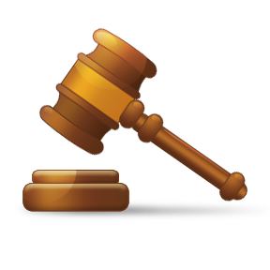
BESLUT
Undersökningstillstånd
Bearbetningskoncessioner
Markanvisningar

Slide 3
Innan en gruva kan tas i drift
Undersökningstillstånd Bergmästaren
(=ensamrätt till undersökning, företräde till fynd)
Undersökningsarbete
-obligatorisk arbetsplan Markägarna (bergmästaren om oenighet)
- Prövning vid påverkan på natur- och kulturmiljö m.m. Länsstyrelsen m.fl.
Bearbetningskoncession Bergmästaren
Med MKB och prövning enligt 3 och 4 kap. miljöbalken
Tillstånd enligt 9 kap MB Mark- & miljödomstolen
Markanvisning Markägarna/bergmästaren
Bygglov m.m. enligt PBL Kommunen

Slide 5

På gång: Järn, järn och åter järn.
Dannemora- Dannemora Mining
Svappavaara-LKAB
Pajala-Northland Resources

Slide 6

Förra årets koncessioner: Järn och järn.
Håksberg
Blötberget
i Ludvika kommun
Nordic Iron Ore

Slide 7
Blötberget - historik
1900 - Gruv AB Vulcanus startar gruvdrift.
1949 - Stora Kopparberg köper gruvan.
1978 - SSAB bildas. Stora Kopparberg överlåter gruvan.
1979 - Gruvdriften upphör.
Källa: Nordic Irons hemsida.

Slide 8
Blötberget - nutid
2007 - Undersökningstillstånd. Archelon Mineral AB.
2008 - Tillstånden överlåts till Nordic Iron Ore AB.
2010 (nov)- Bearbetningskoncession söks.
2011 (dec)- Bearbetningskoncession beviljas.

Slide 9
Blötberget - framtid
Mark- och miljödomstolens beslut.
Beslut om markanvisning (Bergsstaten).
Gruvdrift 2015?

Slide 10
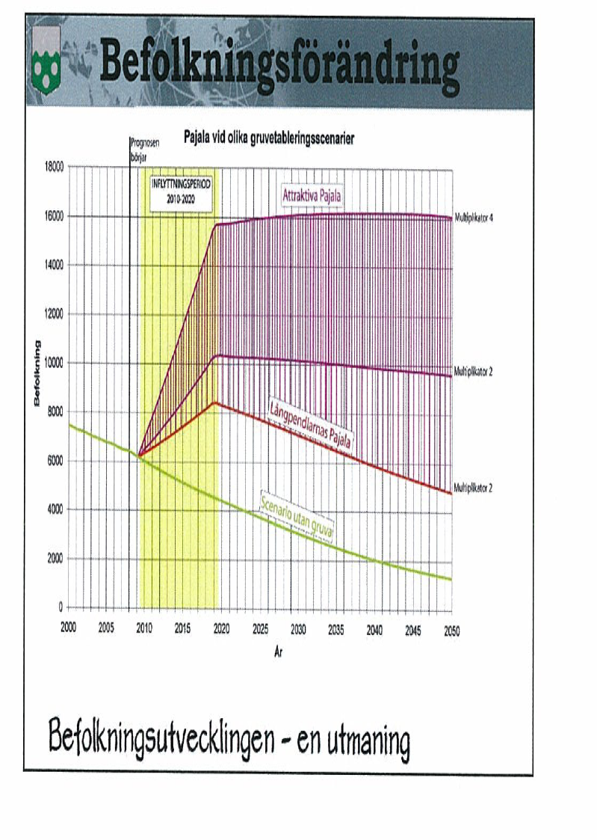
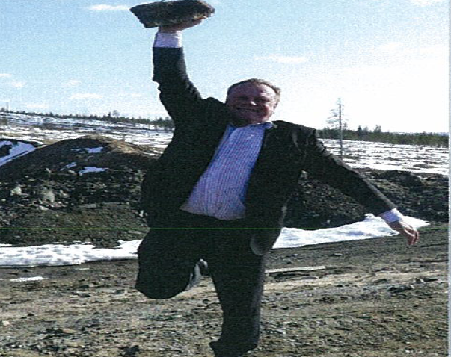

Slide 11



Snabbare process?
Snabbare proces

Slide 12
Undersökningstillstånd Komplett ansökan: - Fastighetsutredning - Betalning - Karta

Slide 13
Arbetsplan - Kommunikation - Förhandling

Slide 14
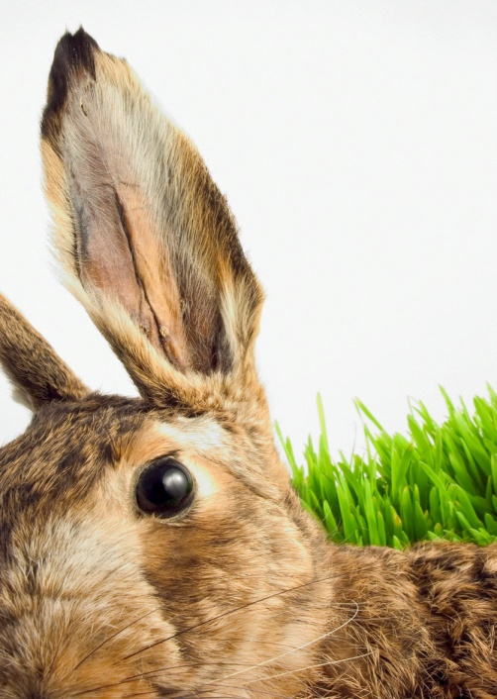
Bearbetningskoncession Kommunikation: - Markägare och andra sakägare - Myndigheter

Slide 15
Markanvisning - Kommunikation - Förhandling

Slide 16
Årets koncessioner?
Viscaria i Kiruna – Koppar, järn (JANUARI!)
Tvistbo i Smedjebacken – Zink, bly, koppar
Gladhammar i Västervik – Koppar, guld, silver
Stekenjokk i Vilhelmina – Koppar, guld, zink
EVA i Arvidsjaur – Koppar, zink, guld, bly, silver
Rönnbäcken K nr 3 i Storuman – Nickel, järn

Slide 17
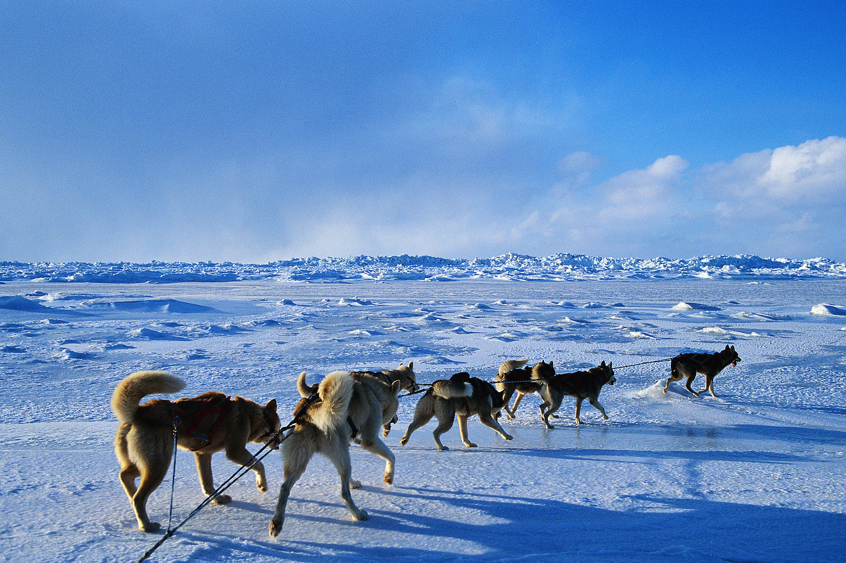
Det är drag i gruvbranschen!
TACK!

